Slide 1


«БОЛЬШАЯ ПЕРЕМЕНА»
ОСТАНОВИСЬ МГНОВЕНЬЕ…

Slide 2
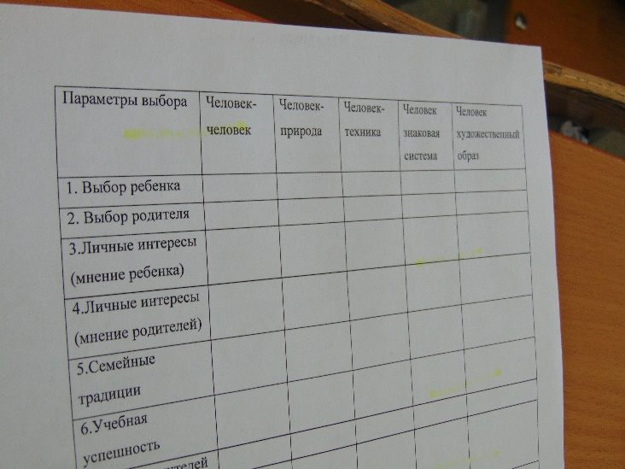
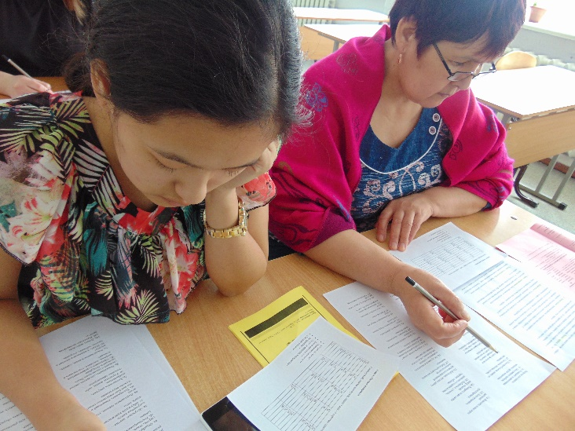
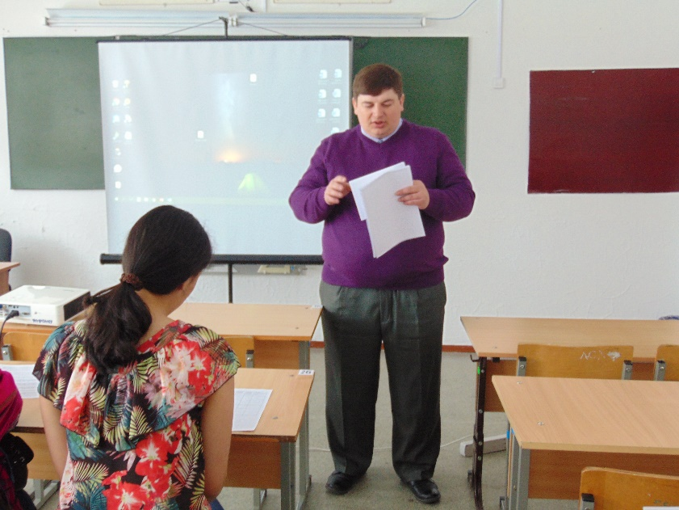
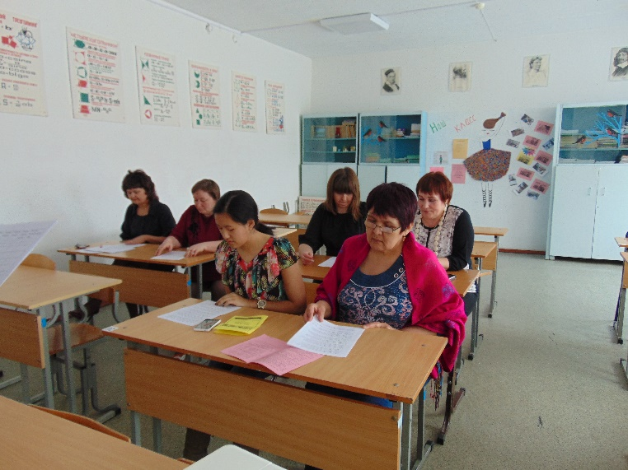
КЛАССНЫЙ ЧАС
«Твой правильный выбор»
Директор школы Болтунов Н.Е.

Slide 3
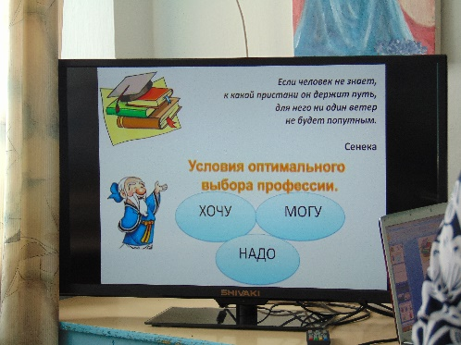
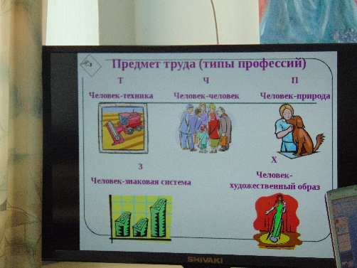
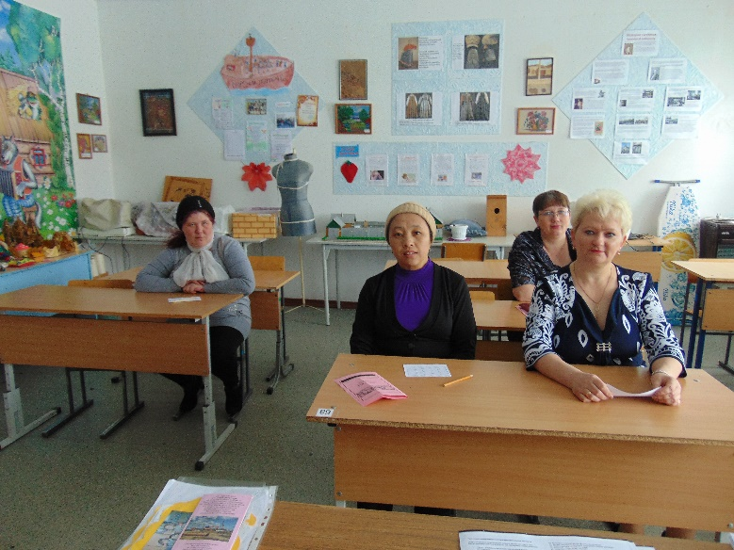
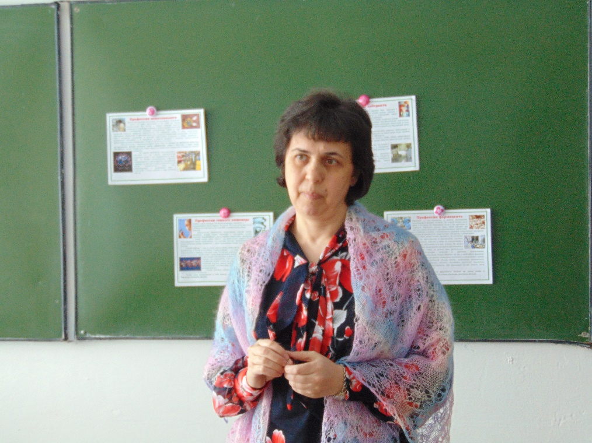
КЛАССНЫЙ ЧАС
«Сделай правильный выбор!»
Бервицкая О.А.

Slide 4
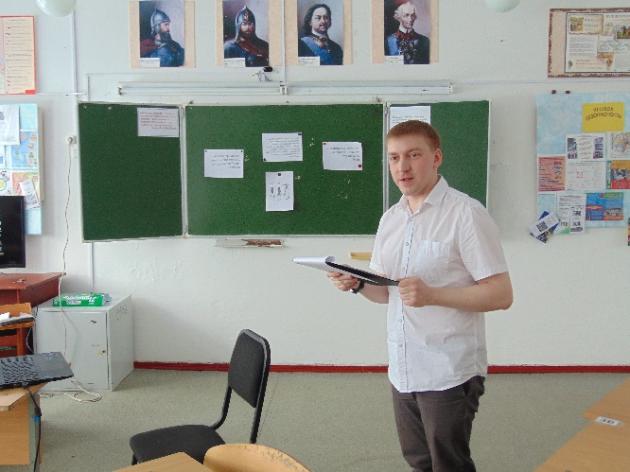
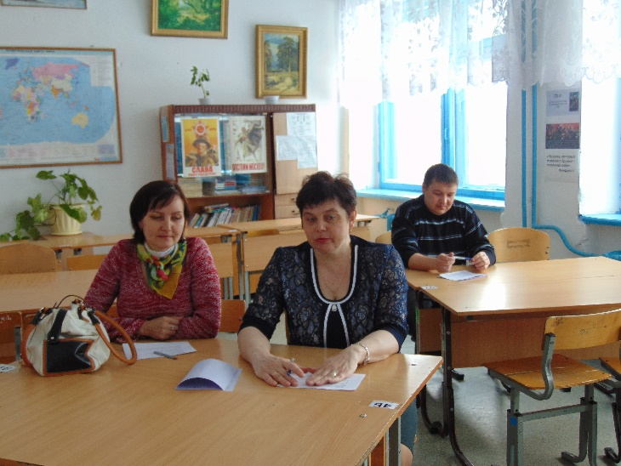
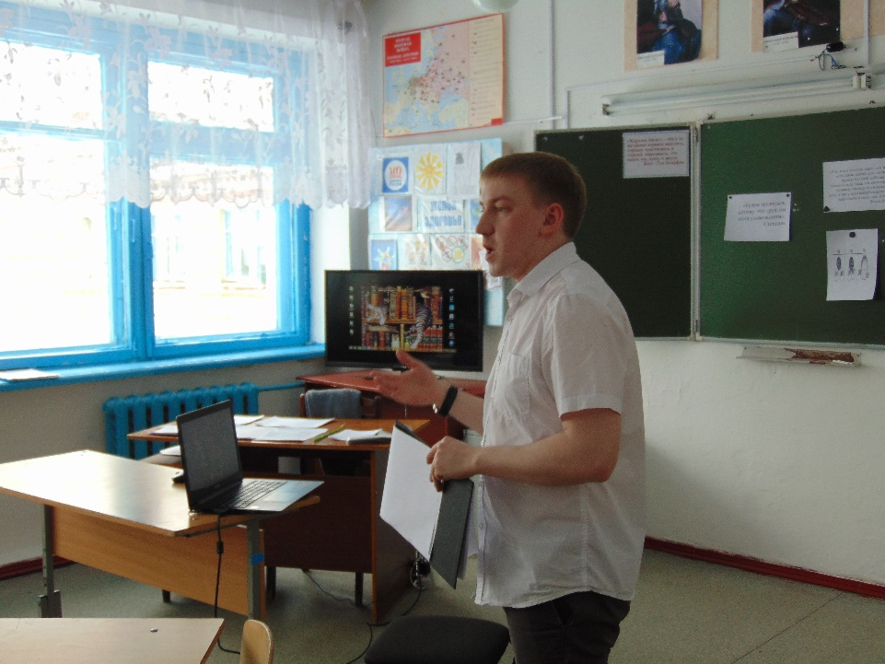
КЛАССНЫЙ ЧАС
«Моя будущая профессия»
Фадеев И.О.

Slide 5
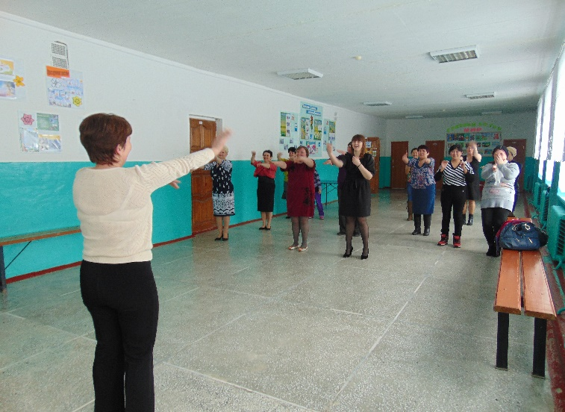
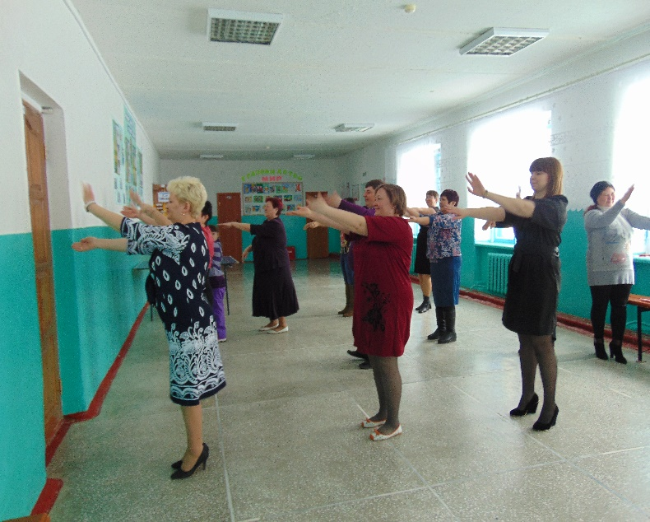
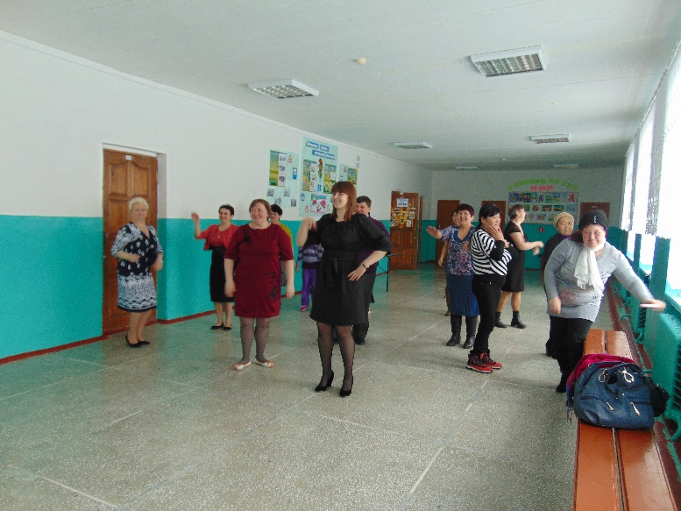
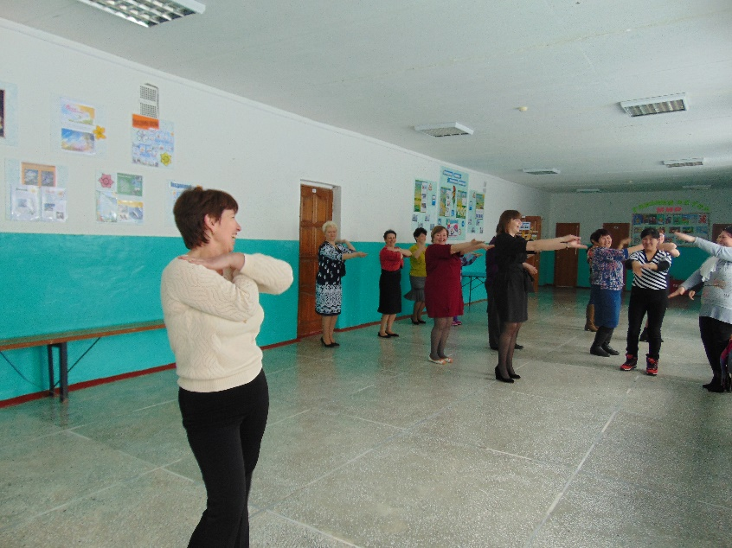

Хорошее настроение придала динамическая пауза, которую провела Бабенко Л.Г.
Стоп-кадр

Slide 6
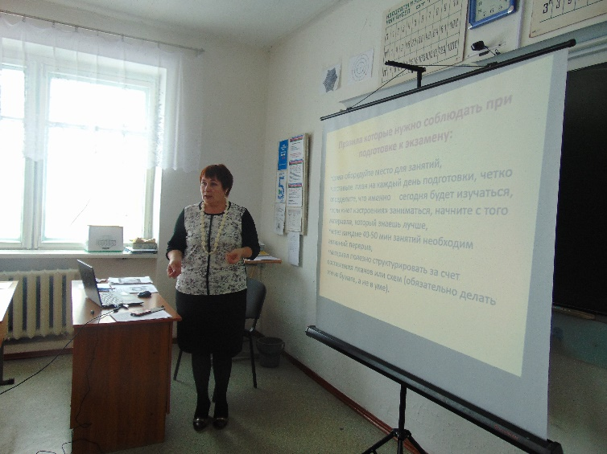
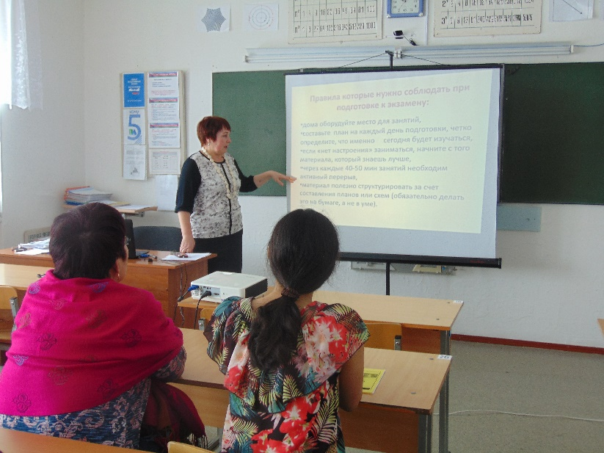
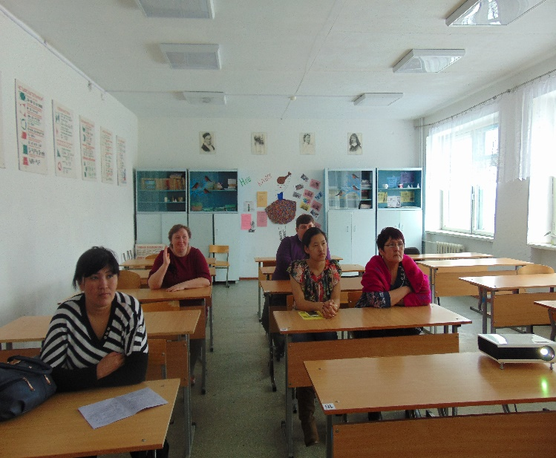
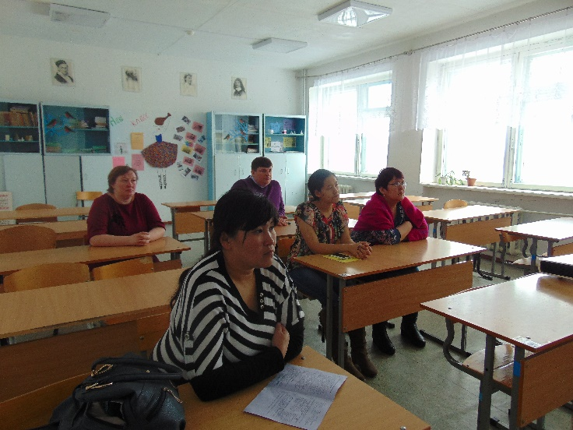
МАСТЕР_КЛАСС
«ГИА – это не страшно»
«Как подготовиться дома к сдаче экзамена»
Зам.директора Телегина Е.Я.

Slide 7
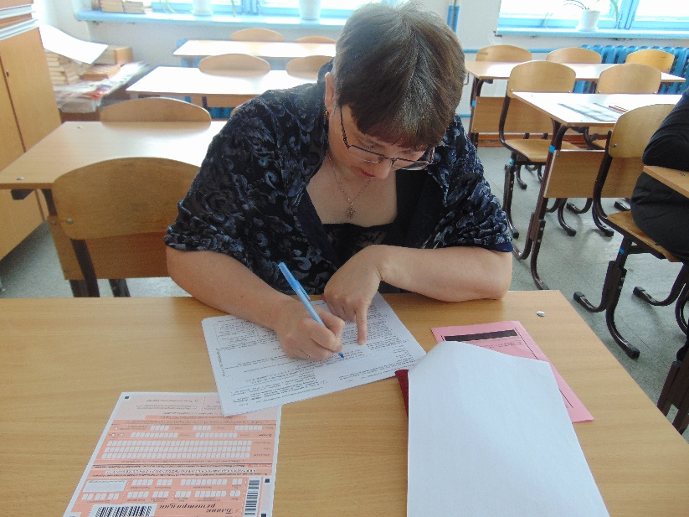
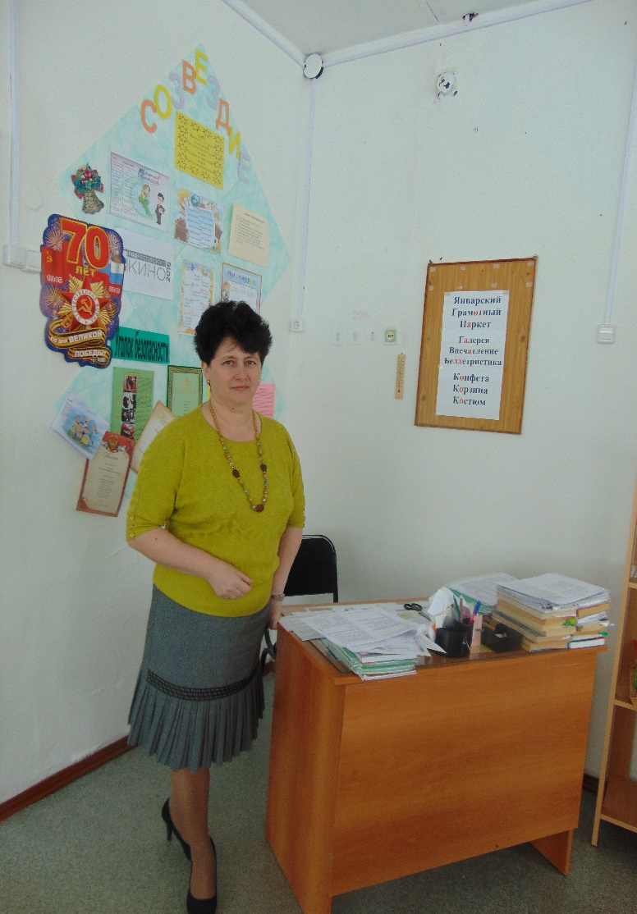
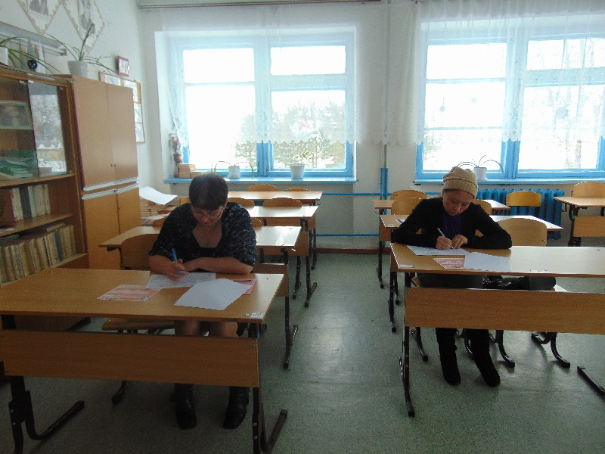
МАСТЕР_КЛАСС
«ГИА – это не страшно»
Урок-консультация по русскому языку
Лушкова А.Р.

Slide 8
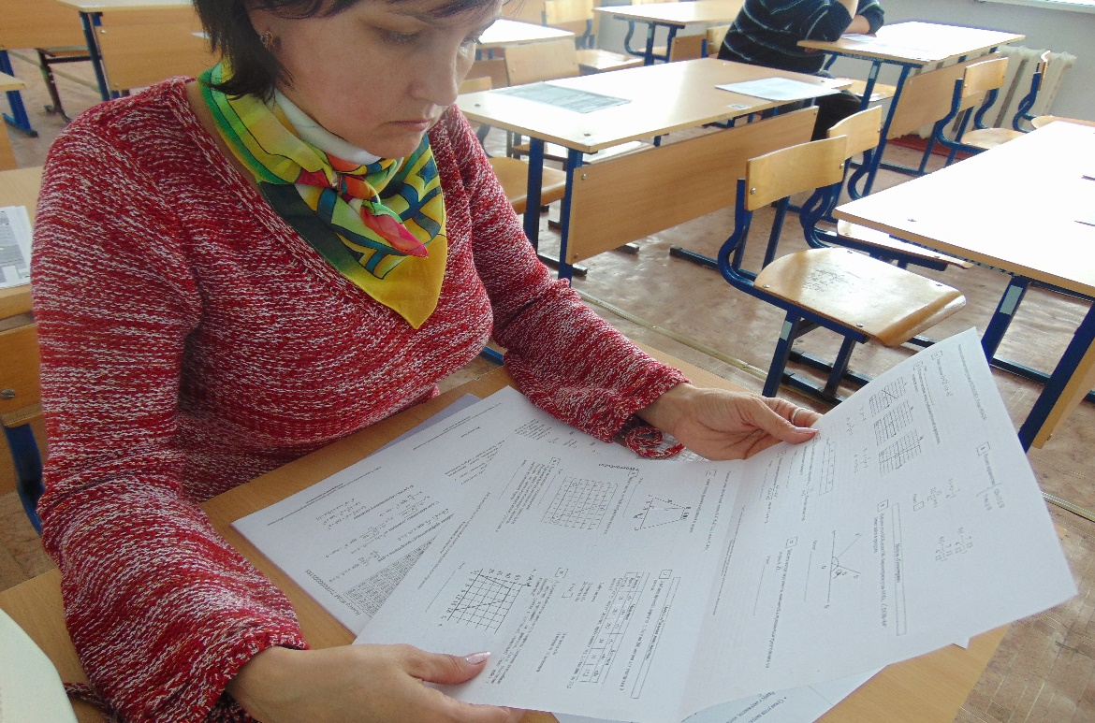
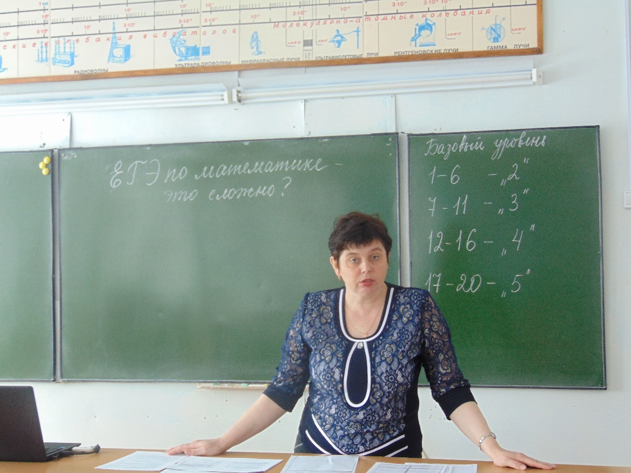
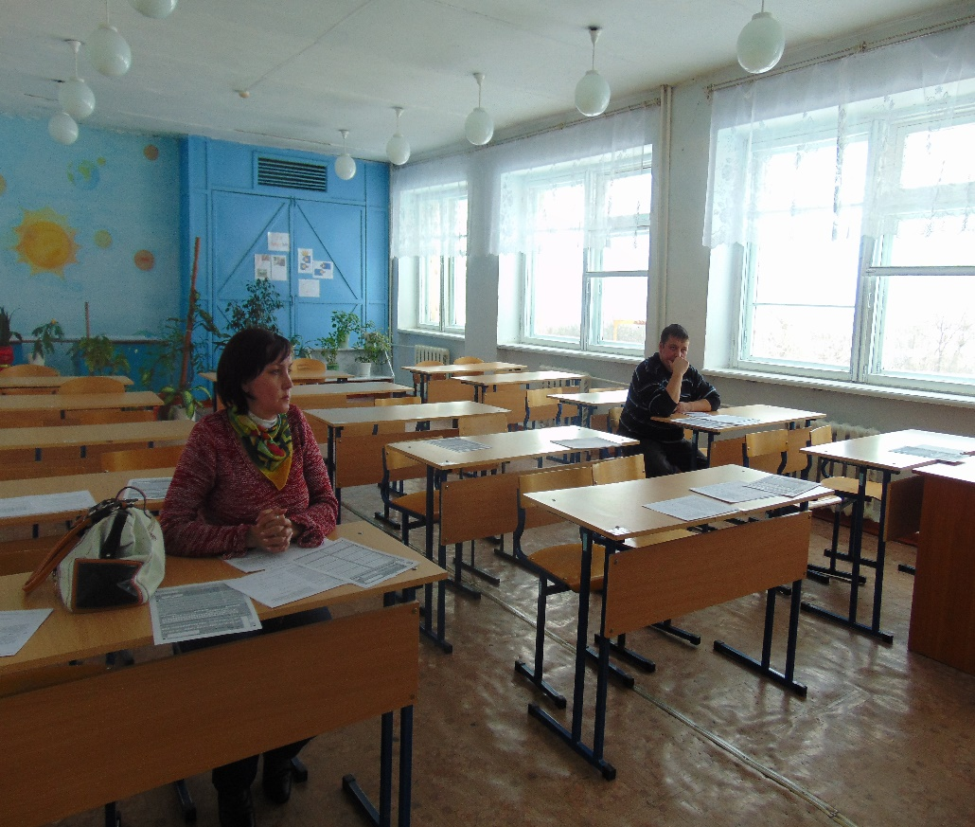
МАСТЕР_КЛАСС
«ГИА – это не страшно»
Урок-консультация по математике
Гудковская И.С.

Slide 9
МАСТЕР_КЛАСС
«ГИА – это не страшно»
Урок-консультация по математике
Гудковская И.С.

Slide 10
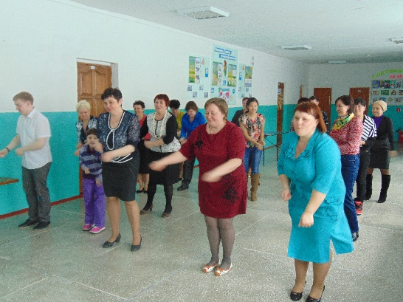
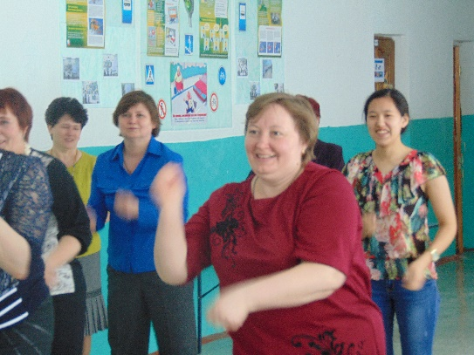
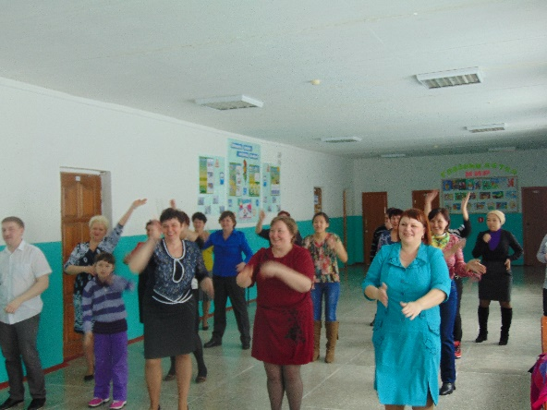
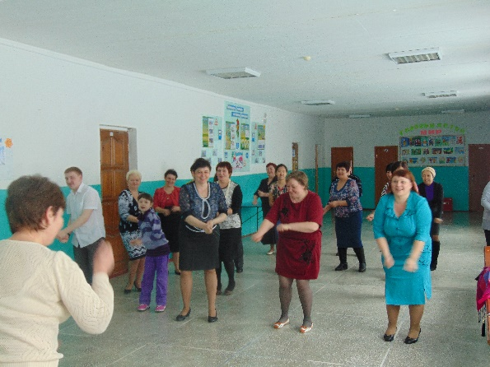
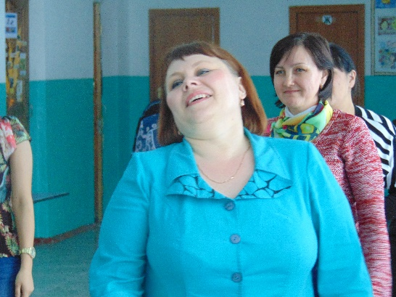

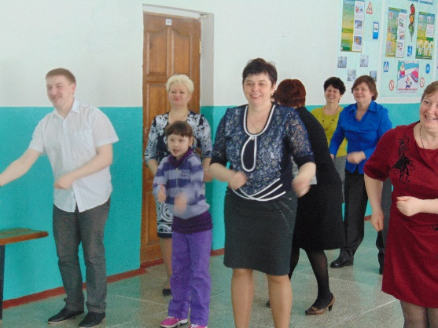
От души повеселились и отдохнули на динамической перемене вместе с Бабенко Л.Г.
Стоп-кадр

Slide 11
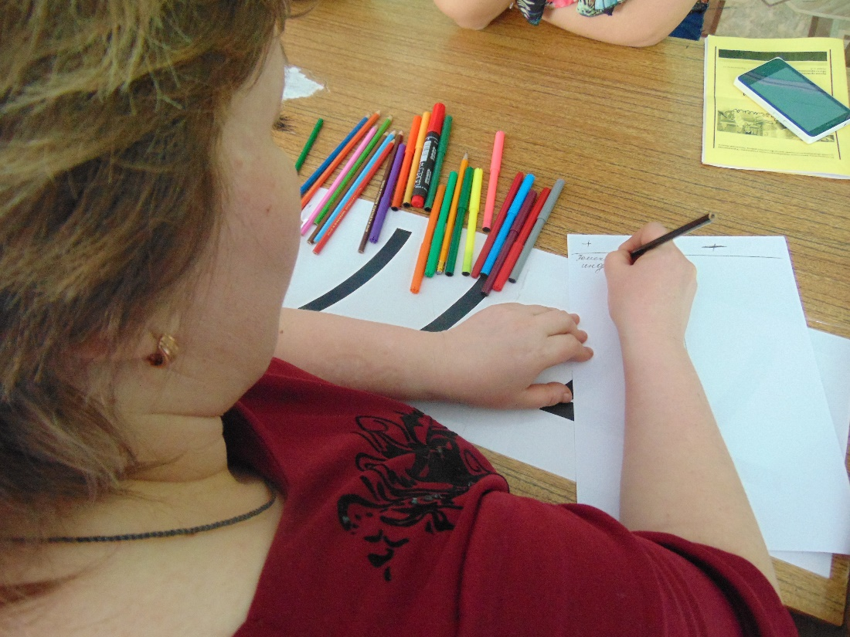
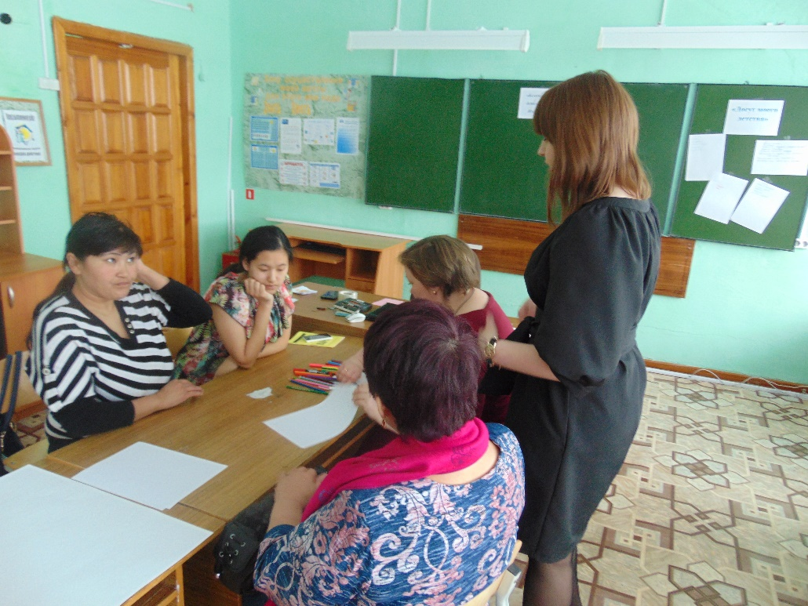
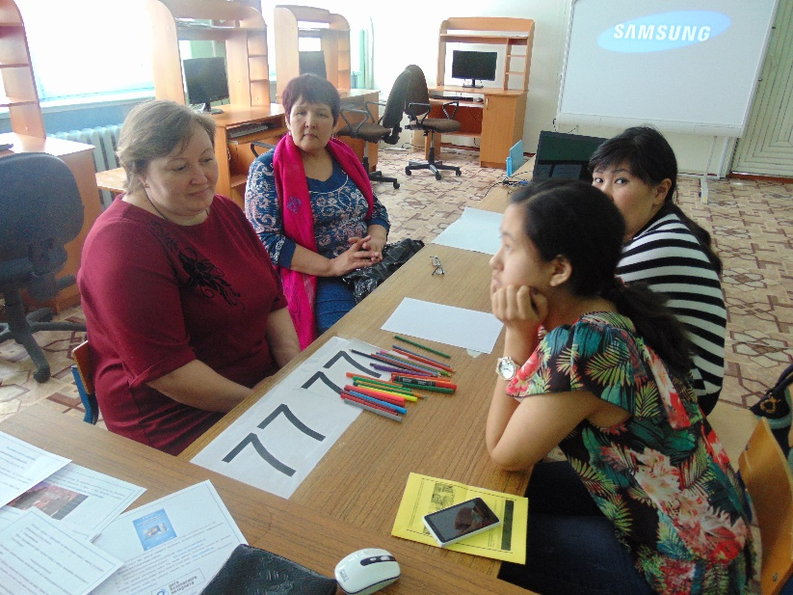
МАСТЕР- КЛАСС
(внеурочное занятие)
Занятие кружка «Компьютерная мультимедиа графика»
Пинигина А.А.

Slide 12
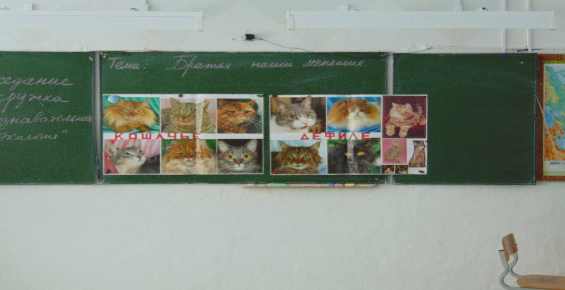
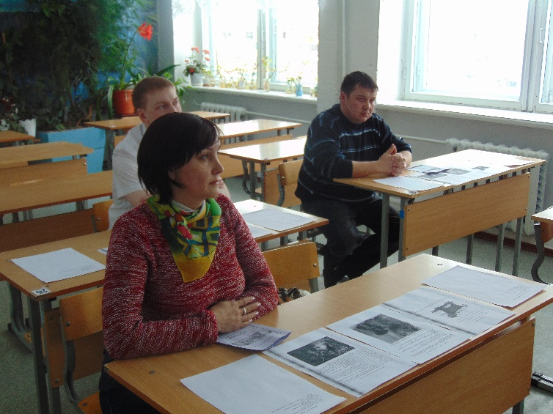
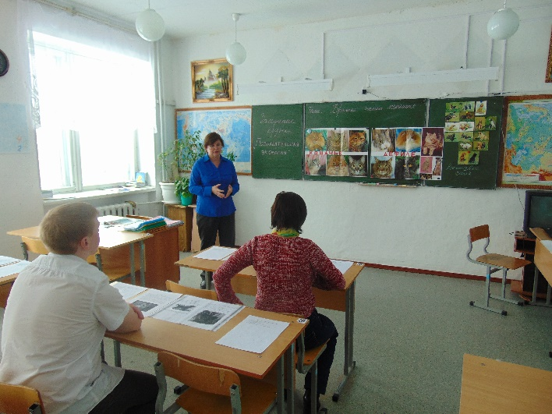
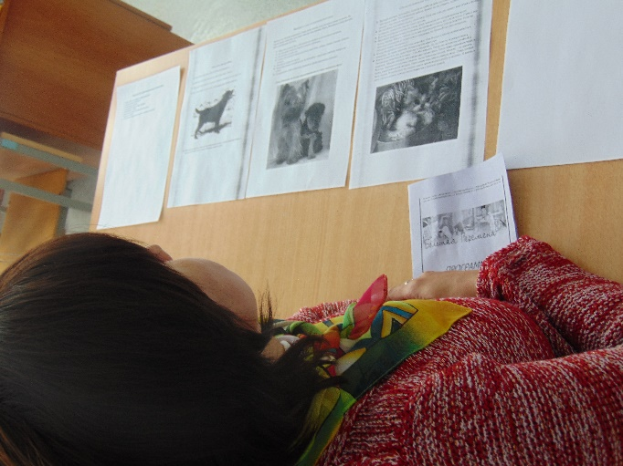
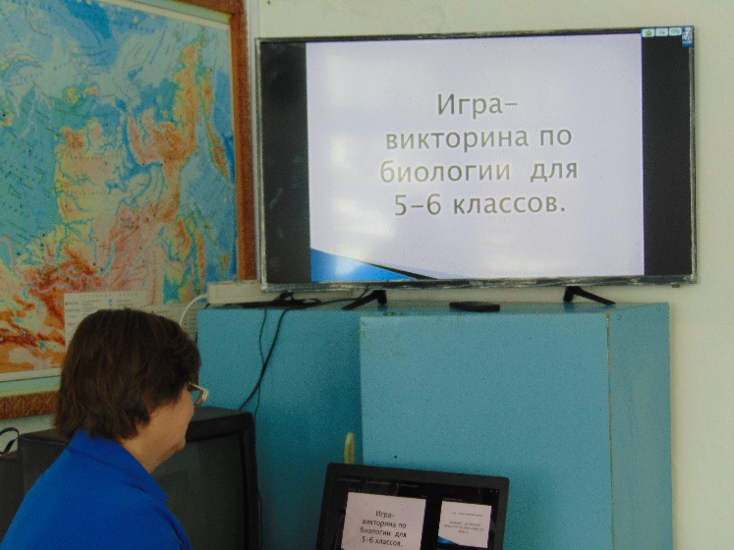
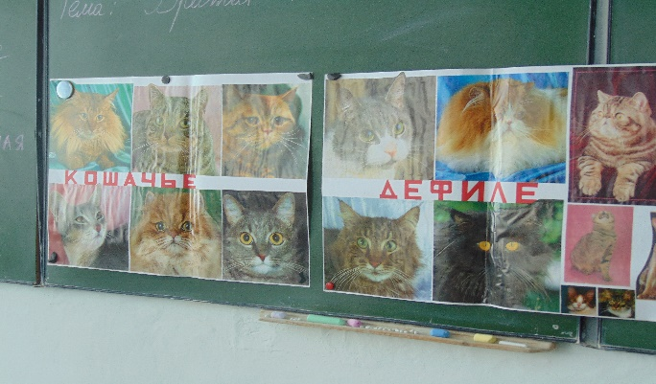
МАСТЕР- КЛАСС
(внеурочное занятие)
Занятие кружка «Познавательная экология»
Ширкова И.С.

Slide 13
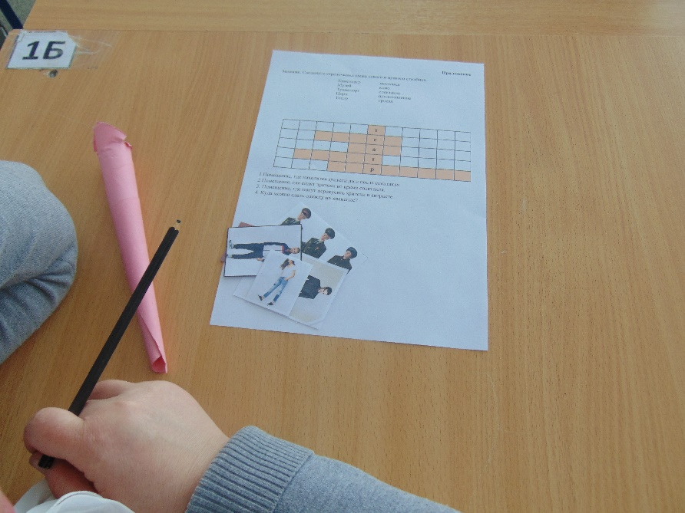
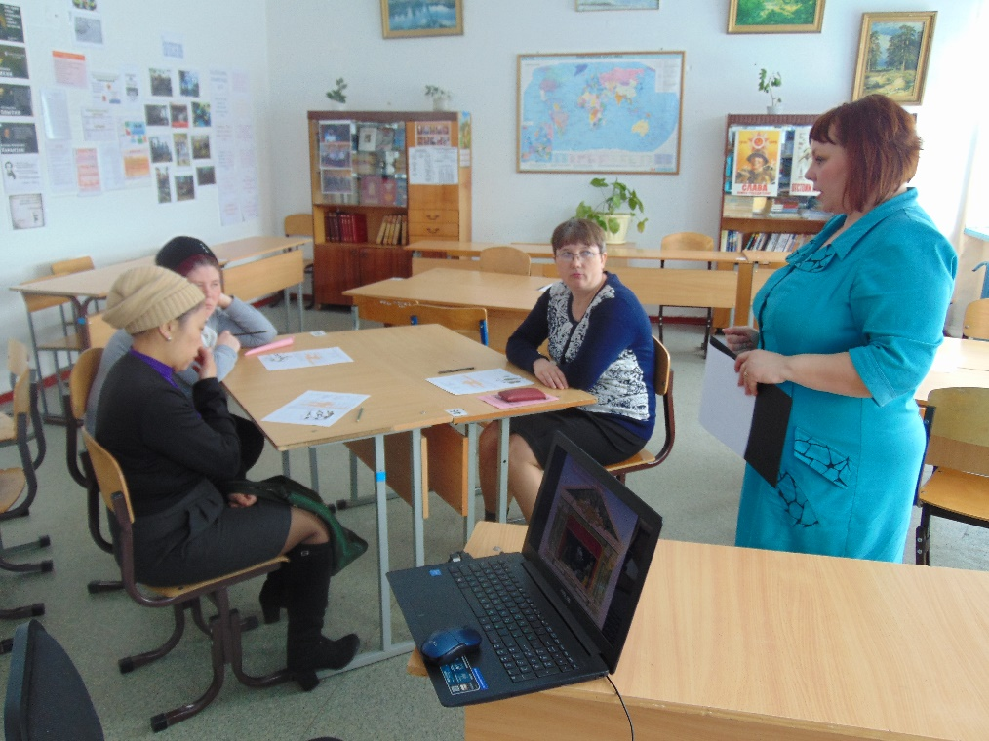
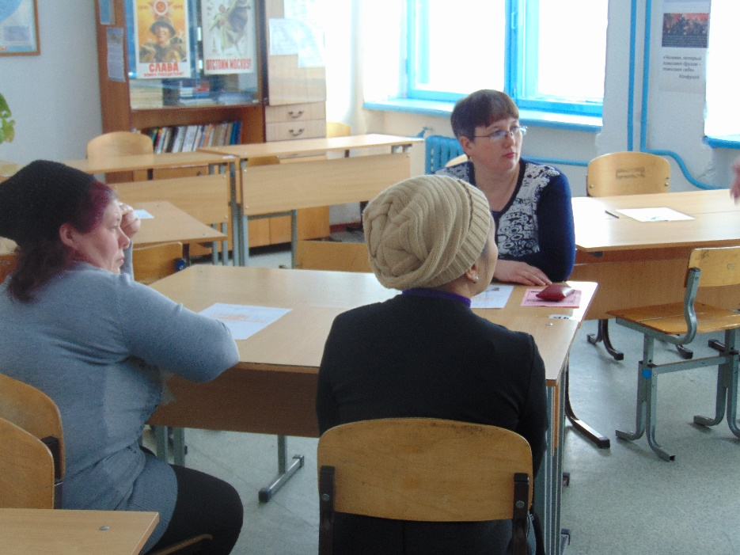
МАСТЕР- КЛАСС
(внеурочное занятие)
Занятие кружка «Азбука общения»
Беженцева Н.В.

Slide 14
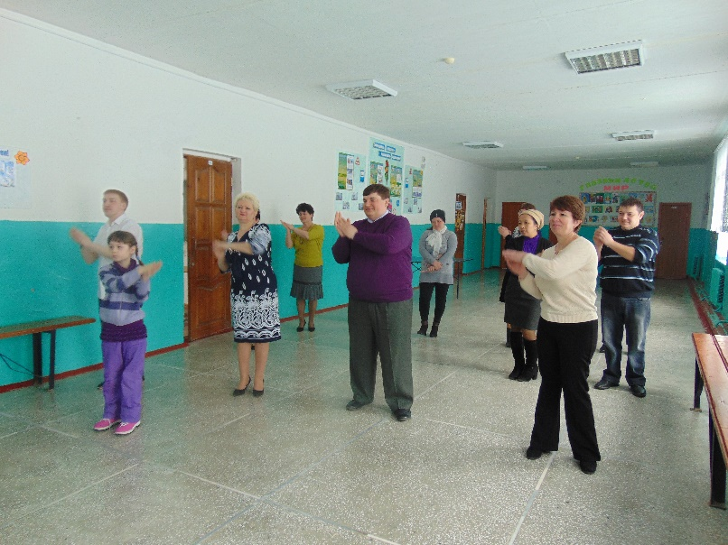
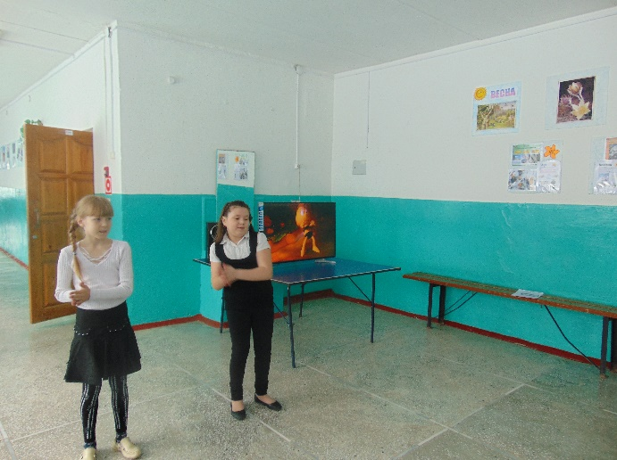
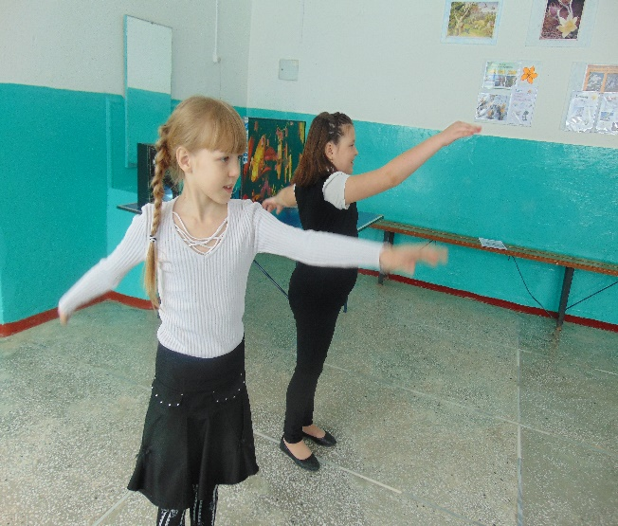
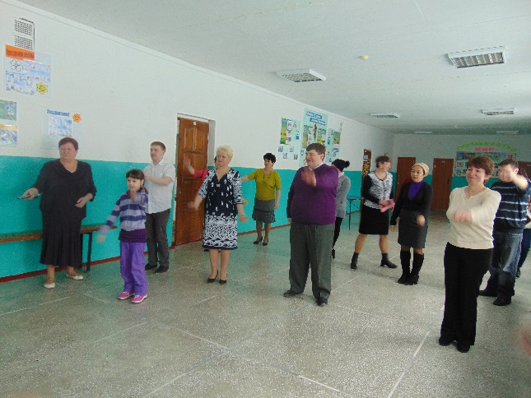
Носкова Т.Н. вместе со своими ребятами провела веселую танцевальную перемену
Стоп-кадр

Slide 15
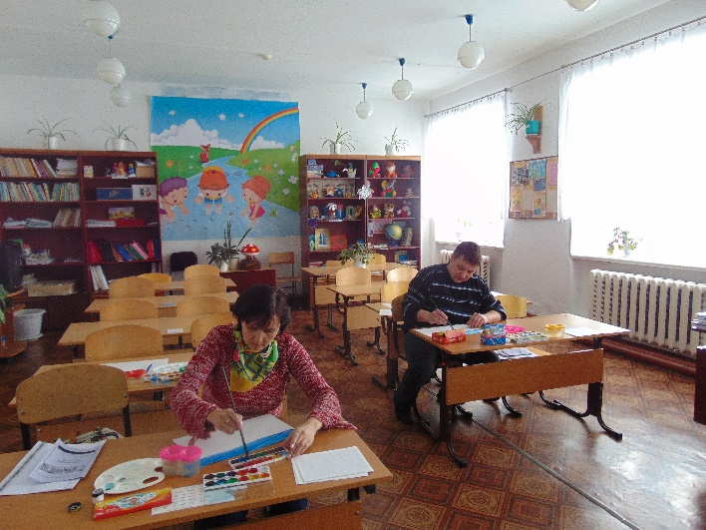
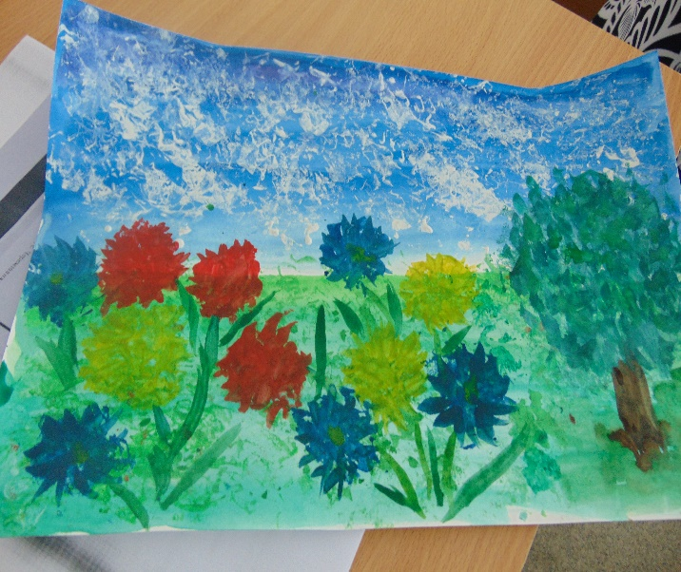
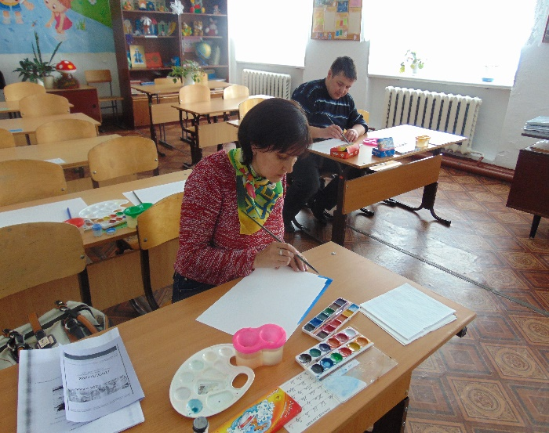


МАСТЕР- КЛАСС
(внеурочное занятие)
Занятие кружка «Юный художник»
Яковлева Л.В.

Slide 16






МАСТЕР- КЛАСС
(внеурочное занятие)
Занятие кружка «Юный художник»
Воробьева Л.Г.

Slide 17






МАСТЕР- КЛАСС
(внеурочное занятие)
Занятие кружка «Умники и умницы»
Ермолина Л.П.

Slide 18



Все участники «Большой перемены» остались довольны.
Спасибо!

